Slide 1
INGENIERÍA DE DATOS
INGENIERÍA DE SISTEMAS Y COMPUTACIÓN

Slide 2
¿Cómo llevar a cabo un plan de gobierno de datos?
Identificar liderazgo
Gobierno de datos
Crear una línea de trabajo
Establecer la visión
Establecer un comité de gobierno de datos
Enfocarse en personas y procesos
Automatizar el gobierno de datos
Evaluar componentes existentes
Determinar el nivel adecuado de gobierno
El gobierno de datos maximiza la inversión iniciativas analíticas y de datos.
Promueve el uso apropiado de la analítica en los procesos de negocio.
Asegura percepciones precisas basadas en datos de calidad.
Reduce el riesgo por componentes de seguridad
Guía la priorización de proyectos dado que la información es confiable.

Slide 3
Identificar liderazgo
Generar un enfoque desde la cabeza de la organización
Identificar líderes que movilicen el programa de DG
Reconocer los datos como un activo no como una responsabilidad técnica
Proporcionar la visión de el uso esperado de los datos
Ser defensores del cambio y ayudar a eliminar cualquier barrera

Slide 4
Establecer la visión
Crear y comunicar la visión del esquema de DG
Mostrar el impacto del modelo de gobierno a los puestos de trabajo
Presentar cómo los elementos de datos usados cotidianamente son activos de datos
Involucrar a las personas

Slide 5
Evaluar componentes existentes
Identificar actividades que ya se estén realizando
Responder a ciertas preguntas guía
Validar preocupaciones por la calidad
Indagar sobre propuestas de linaje de datos
Reconocer las métricas de desempeño de las áreas

Slide 6
Determine el nivel adecuado de gobierno
Entender que el modelo de gobierno varía dependiendo del tamaño de la empresa, la complejidad de los datos, los recursos y los niveles regulatorios
Iniciar pequeño y controlado y después iterar
Entender que el gobierno de datos debe ser práctico, manejable y proporcional
El modelo de gobierno se debe mezclar con las actividades del día a día

Slide 7
Automatizar el gobierno de datos
Identificar una herramienta que permita tener le linaje de datos
Automatizar los KPI que determinan la calidad de los datos
Reconocer aplicaciones para el gobierno de datos

Slide 8
Enfocarse en personas y procesos
No pensar en la tecnología como primer elemento
Definir el gobierno de datos como un programa y no un proyecto
Definir los procesos que impactan al gobierno de datos
Identificar vacíos y cuellos de botella en los procesos

Slide 9
Establecer un comité de DG
Identificar personas y áreas que estén trabajando en el tema
El comité debe estar conformado por áreas del negocio y tecnología
Debe incluir administradores y generadores de datos

Slide 10
Crear una línea de trabajo
Definir las métricas del modelo de DG
Hacer seguimiento a la conversión de activos no gobernados a gobernados
Los componentes en desarrollo se deben adaptar al modelo de gobierno
Buscar la adopción del modelo por parte de los usuarios

Slide 11
Fases de implementación de un plan de gobierno de datos

Slide 12
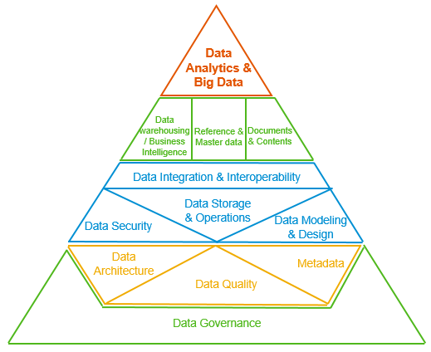
Fases de implementación
Capa estratégica
Gobierno de datos
Capa táctica
Diseño y modelado de datos
Capa operativa
Arquitectura de datos
Integración e interoperabilidad de datos
Seguridad de datos
Almacenamiento y operación de datos
Bodegas de datos e inteligencia de negocios
Administración de documentos y contenidos
Datos maestros y de referencia
Calidad de datos
Analítica y Big Data

Slide 13
Fases de implementación
Fase 1: Se inicia el proceso de gestión mediante la adquisición de herramientas que permitan mantener y soportar las capacidades de bases de datos.
Fase 2: Una vez se construyen los componentes de almacenamiento y operación transaccional, se generan capacidades para mantener y manejar la calidad de los datos.
Fase 3: Luego se empieza a diseñar el proceso de gobierno y se ejecutan las acciones externas para iniciativas de BI y documentación.
Fase 4: Una correcta administración, habilita procesos avanzados analíticos.

Slide 14
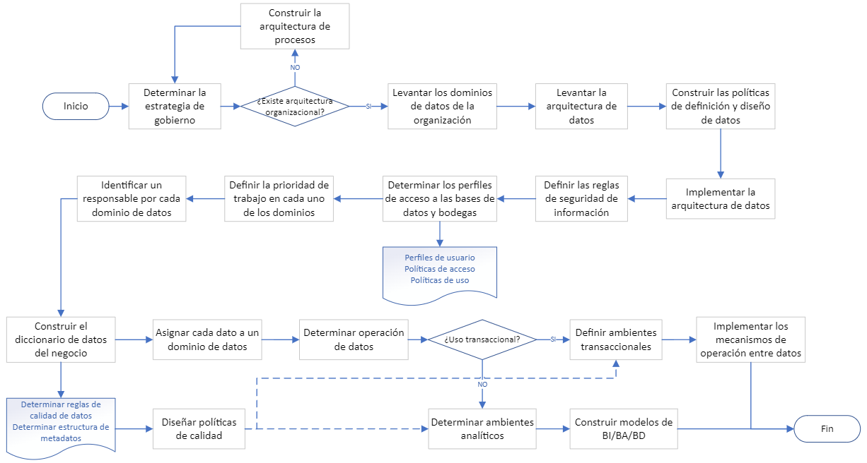
Fases de implementación

Slide 15
Caso de aplicación

Slide 16
Caso de aplicación
Una empresa del sector real quiere implementar su estrategia analítica buscando generar valor para los procesos de la organización. Esta organización cuenta con procesos de desarrollo incipiente, pero cuenta con un diseño de arquitectura de datos centralizado en nube.
Esta empresa realiza procesos de arrendamiento de espacios con lo que genera valor para sus inversionistas y dentro de su ecosistema tecnológico cuenta con los siguientes componentes:
Página web donde reposa la información de los activos en arriendo. Por este mecanismo el cliente realiza un enrolamiento y cuenta con la información de pagos de mensualidades y gestión de pagos. La página web interactúa con el CRM.
Cuenta con un CRM donde reposa la información de los clientes. Contratos actuales, solicitudes de nuevos negocios, solicitudes de mantenimiento, gestión de cartera y se integra con redes sociales para poder obtener información de la interacción de los clientes por estos medios.
Cuenta con un ERP donde se tiene el inventario conocido de inmuebles, sus comodidades y la información contable de los inmuebles y los clientes. Además, se realiza el proceso de facturación y pago a proveedores.
Cuenta con un software interno de manejo del personal donde reposan las hojas de vida, los procesos de selección, los procesos disciplinarios, el uso de beneficios, etc.

Slide 17
Caso de aplicación
A continuación, se muestra el levantamiento de procesos de la organización:
CLIENTE
Necesidades
Procesos Estratégicos
CLIENTE
Satisfacción
Dirección Estratégica
Gestión organizacional
Investigación y Desarrollo
Sostenibilidad
Procesos Misionales
Comercial
Puesta a punto
Mantenimiento
Gestión Contractual
Procesos de apoyo
Talento Humano
Facturación y Cartera
Tecnología
Servicio al Cliente
Se quiere diseñar un modelo de Gobierno de Datos enfocado a la calidad de los datos

Slide 18
Dominios de datos
Inmuebles
Datos asociados a los inmuebles disponibles y ocupados
Responsable: Operaciones
Clientes
Datos asociados a los clientes actuales del negocio
Responsable: Servicio
Proveedores
Datos asociados a los proveedores de servicios de la organización
Responsable: Operaciones
Empleados
Prospectos
Finanzas
Datos asociados a los empleados
Responsable: Talento humano
Responsable: Comercial
Datos asociados a los prospectos comerciales
Responsable: Dirección estratégica
Datos asociados a la contabilidad y al componente financiero del negocio

Slide 19
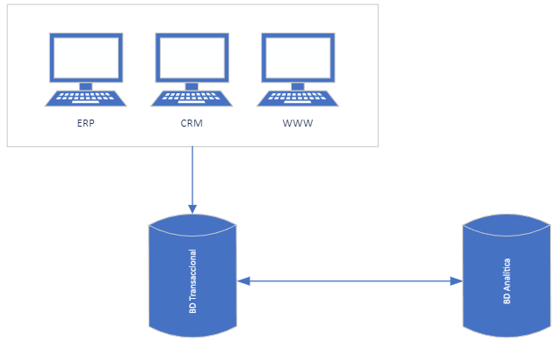
Arquitectura de datos

Slide 20
Diccionario de datos
Dato | Fuente | Definición | Tipo de datos | Metadatos | Proceso
strCliente | ERP | Nombre del cliente | String | Caracteres: 200 No nulo No key | Comercial
strDocumentoIdentidad | ERP | Documento de identidad del cliente | String | Caracteres: 20 No nulo Key | Comercial
strDireccion | ERP | Dirección del cliente | String | Caracteres: 150 Nulo No key | Comercial
strTelefono | CRM | Número de contacto del cliente | Int | Caracteres: 10 Precisión: 0 No key No nulo | Comercial

Slide 21
Políticas de calidad
Nombre del cliente: Debe ser un componente alfanumérico, no puede contar sólo con números, no puede ser un dato nulo
Correo electrónico: Debe contar con la estructura nombre@dominio.com, no puede ser nulo, es alfanumérico, no debe contar con más de 50 caracteres.
Ingresos: Es un campo numérico flotante con una precisión de hasta 3 cifras decimales, no puede ser menor a 1.160.000 no puede ser mayor a 1 billón

Slide 22
Políticas de seguridad
Control de acceso y segregación por dominio de datos: El acceso a la información debe estar restringido según el dominio de datos y el rol del usuario dentro de la organización.
Protección de datos sensibles y confidenciales: Los datos sensibles de clientes, empleados y proveedores. deben almacenarse y transmitirse de forma segura mediante mecanismos de cifrado y enmascaramiento de datos cuando sean utilizados para análisis o entornos no productivos. No se permite la exposición de información sensible en ambientes de prueba, reportes analíticos o integraciones externas sin los controles de seguridad definidos.
Auditoría: La organización debe contar con un procedimiento para la detección, notificación y gestión de incidentes de seguridad, garantizando la integridad, confidencialidad y disponibilidad de los datos.

Slide 23
Caso de estudio:
Una empresa del sector agroindustrial desea implementar una estrategia analítica basada en datos para mejorar la productividad y sostenibilidad de sus cultivos. La organización ha iniciado un proceso de transformación digital, incorporando sensores IoT en sus campos de cultivo con el objetivo de monitorear en tiempo real las condiciones del sembrado y tomar decisiones oportunas relacionadas con riego, fertilización y prevención de enfermedades. La empresa cuenta con una arquitectura de datos centralizada en la nube, pero presenta desafíos en calidad, seguridad y gobernanza de los datos recolectados desde múltiples fuentes.

Slide 24
Caso de estudio:
La organización cuenta con los siguientes componentes tecnológicos:
Sensores IoT en campo Registran información periódica del cultivo, como:
Humedad del suelo
Temperatura ambiental
pH del suelo
Nivel de luminosidad
Nivel de nutrientes
Gateway IoT Consolida la información de los sensores y la envía a la nube. Durante ciertos periodos, la conectividad es intermitente debido a la ubicación geográfica de los cultivos.
Plataforma de monitoreo agrícola (Web / App) Permite a los ingenieros agrónomos visualizar el estado del cultivo, configurar alertas y consultar históricos.
Sistema ERP agrícola Gestiona la información de los lotes, tipos de cultivo, costos operativos, riego, fertilización y cosechas.
Plataforma analítica Almacena datos históricos para análisis, modelos predictivos y reportes de productividad.

